Slide 1
UC021 뉴스피드를 조회하다.
김정윤

Slide 2
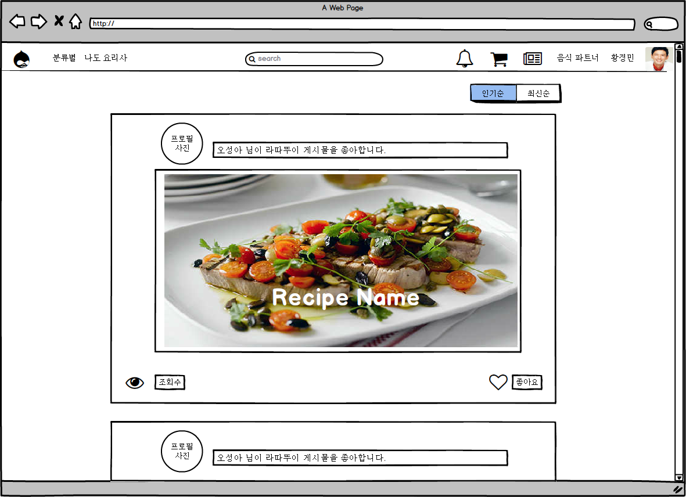

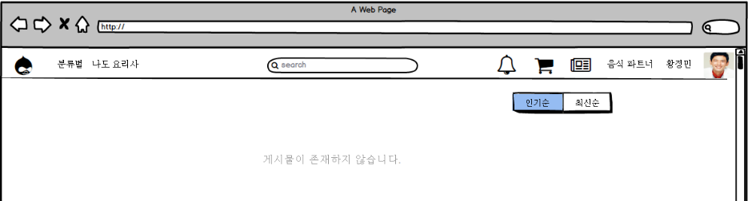
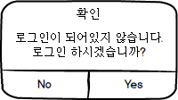
화면제목
뉴스피드 화면
페이지 경로
메인화면에서 뉴스피드 버튼을 클릭한 화면
Description(김정윤)
1 | 메뉴바의 뉴스피드 버튼을 클릭하면 뉴스피드 화면에 제공된다. 게시물이 기본값으로 20개 제공된다. 20번째 게시물까지 스크롤을 내리면 서버에서 20개를 추가로 제공한다.(서버에서 처리) 비회원일 경우 알람창이 제공된다.(클라이언트에서 처리)
2 | 뉴스피드 게시물이다. 사진, 설명, 레시피 메인 사진, 레시피 명, 조회수, 좋아요 버튼이 있다. 게시물이 기본값으로 20개 제공된다. 게시물이 존재하지 않는 경우 ＂게시물이 존재하지 않습니다＂의 메시지를 제공한다.(클라이언트에서 처리)
3 | 해당 레시피의 게시물을 올리거나, 좋아요, 댓글을 단 사람의 사진이다. 클릭하면 해당 사람의 프로필 화면이 제공된다. (서버에서 처리)
4 | 해당 사람의 레시피에 대한 활동 내역 설명이다.
5 | 해당 레시피의 메인 사진이다. 클릭하면 해당 레시피 상세보기 화면이 제공된다.(서버에서 처리)
6 | 해당 레시피의 조회수 이다.
7 | 해당 레시피의 좋아요 개수다. 클릭하면 레시피 게시물의 좋아요 개수가 늘어나고 하트의 색이 빨간색으로 바뀐다.(클라이언트 처리)
8 | 뉴스피드 순서 정하는 버튼이다. 기본값으로 인기순이 지정되어 있다. 최신순 버튼을 클릭하면 인기순이 흰색으로 변하고 최신순이 초록색으로 활성화 된다. 그리고 뉴스피드 게시물 순서가 조회순으로 재배열 된다. (서버에서 처리)
1
2
3
8
4
5
6
7

Slide 3
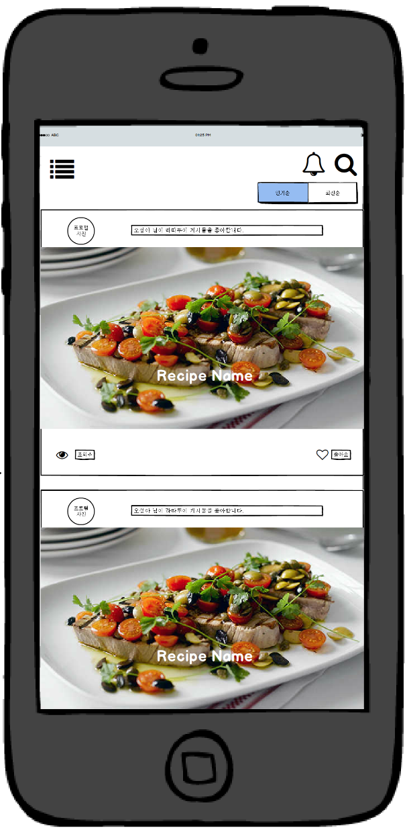
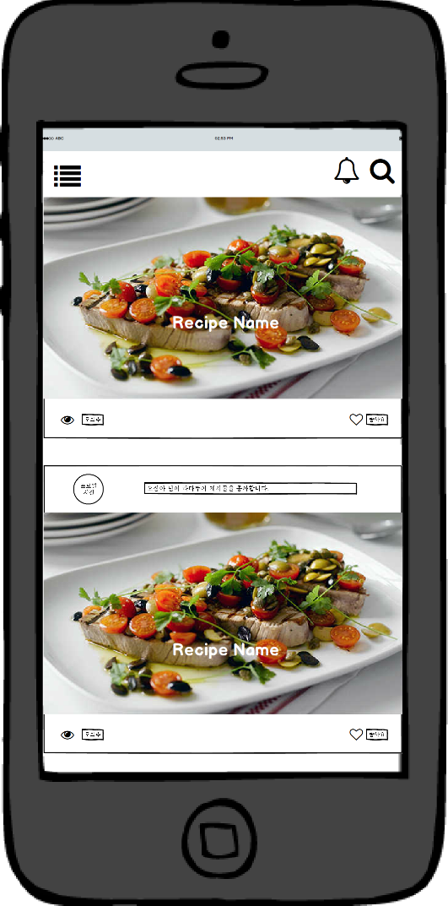
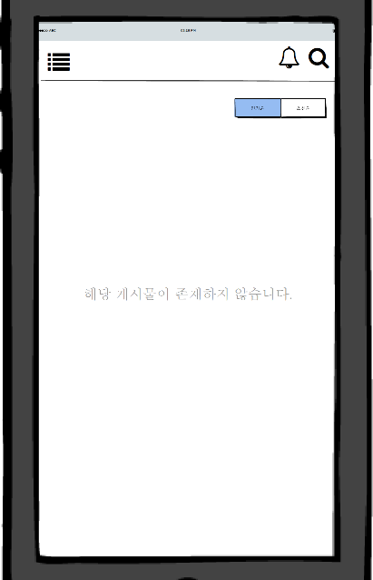
화면제목
뉴스피드 화면
페이지 경로
메인화면에서 뉴스피드 버튼을 클릭한 화면
9
Description(김정윤)
1 | 뉴스피드 화면이다. 게시물이 기본값으로 20개 제공된다. 20번째 게시물까지 스크롤을 내리면 서버에서 20개를 추가로 제공한다. (서버에서 처리) 비회원일 경우 알람창이 제공된다.(클라이언트에서 처리)
2 | 뉴스피드 순서 정하는 버튼이다. 기본값으로 인기순이 지정되어 있다. 최신순 버튼을 클릭하면 인기순이 흰색으로 변하고 최신순이 초록색으로 활성화 된다. 그리고 뉴스피드 게시물 순서가 조회순으로 재배열 된다. (서버에서 처리)
3 | 뉴스피드 게시물이다. 사진, 설명, 레시피 메인 사진, 레시피 명, 조회수, 좋아요 버튼이 있다.
4 | 해당 레시피의 게시물을 올리거나, 좋아요, 댓글을 단 사람의 사진이다. 클릭하면 해당 사람의 프로필 화면이 제공된다. (서버에서 처리)
5 | 해당 사람의 레시피에 대한 활동 내역 설명이다.
6 | 해당 레시피의 메인 사진이다. 클릭하면 해당 레시피 상세보기 화면이 제공된다. (서버에서 처리)
7 | 해당 레시피의 조회수 이다.
8 | 해당 레시피의 좋아요 개수다. 클릭하면 레시피 게시물의 좋아요 개수가 늘어나고 하트의 색이 빨간색으로 바뀐다. 메뉴바의 뉴스피드 버튼을 클릭하면 뉴스피드 화면에 제공된다. (서버에서 처리)
9 | 뉴스피드 화면에서 화면을 스크롤해서 내리면 최신순 및 인기순 버튼도 같이 올라간다.
1
5
2
3
4
6
7
8

Slide 4
UC022 SNS친구목록을 조회하다.
김정윤

Slide 5
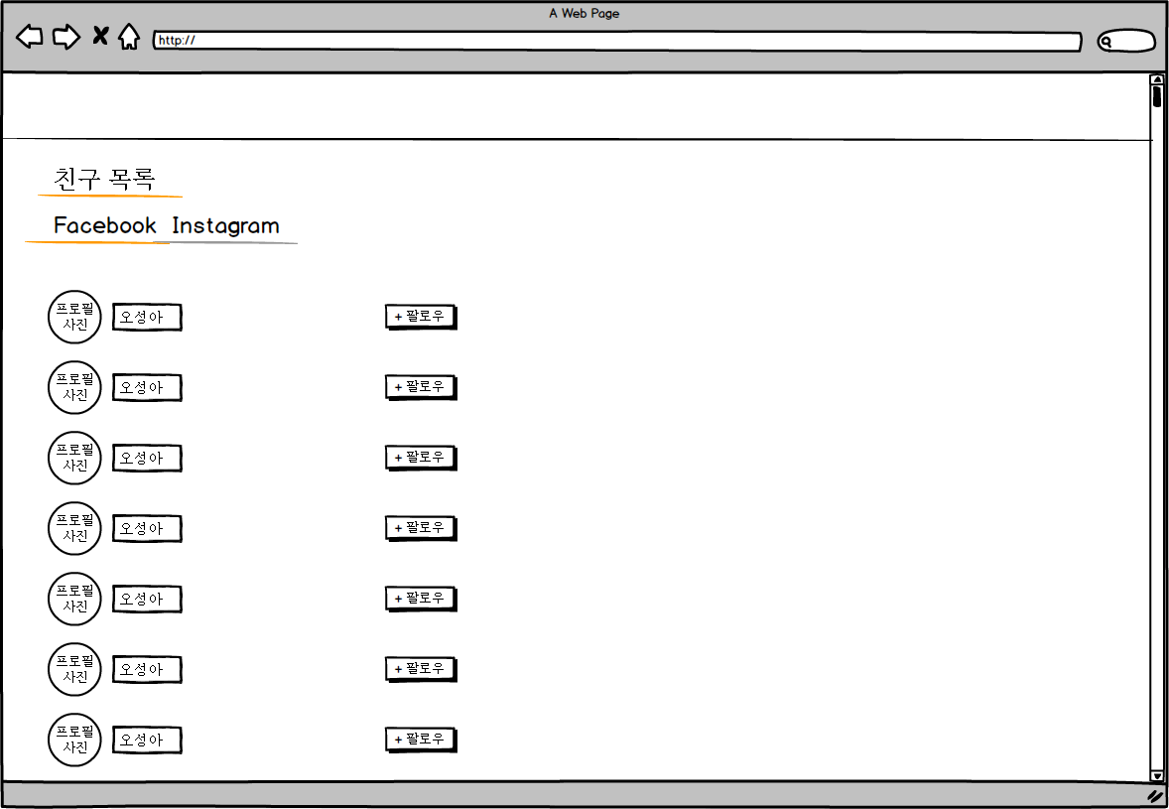
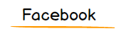

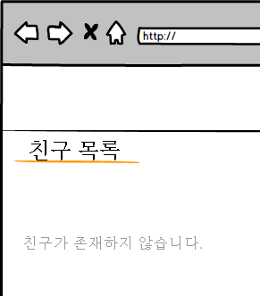
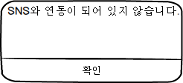
5
6
7
8
9
화면제목
SNS의 친구 목록 화면이다.
페이지 경로
프로필에서 더 보기 버튼을 클릭하고 친구 목록 버튼을 선택한 화면
Description(김정윤)
1 | 친구 목록 화면이다. 선택한 SNS계정과 연동된 회원의 목록을 기본값 20개제공한다. 해당 회원의 프로필 사진, 이름, 팔로우 버튼을 제공한다. 스크롤 바를 내려서 20번째 회원에 닿으면 서버는 목록 20개를 추가로 제공한다.(서버에서 처리) 비회원일 경우 알람창이 제공된다.(클라이언트에서 처리)
2 | 만약 연동된 SNS가 2개이면 선택 카테고리를 제공한다. 만약 연동된 SNS가 1개이면 연동된 SNS의 이름의 카테고리를 제공한다. 만약 연동된 SNS가 없으면 알림창을 제공한다.(서버에서 처리)
3 | 회원의 프로필 사진이다. 클릭하면 해당 회원의 프로필 화면이 제공된다.(서버에서 처리)
4 | 회원의 이름이다. 클릭하면 해당 회원의 프로필 화면이 제공된다.(서버에서 처리)
5 | 회원의 팔로우하기 버튼이다. 팔로우가 비활성인 경우 클릭하면 팔로우가 활성화 되고 색이 초록색으로 바뀐다. 활성인 경우 클릭하면 팔로우가 비활성화 되고 원래의 색으로 바뀐다.(서버에서 처리)
6
7
1
2
3
4
5

Slide 6
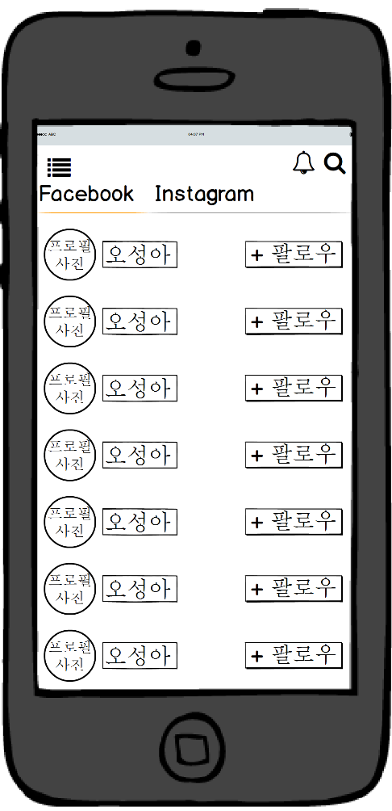
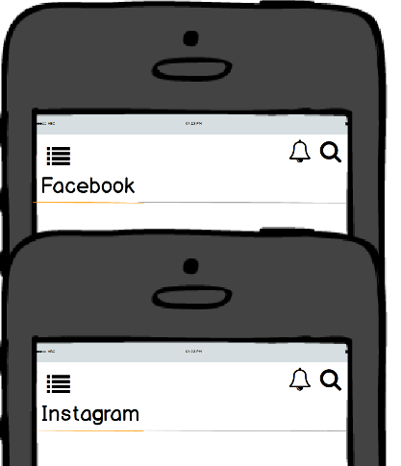
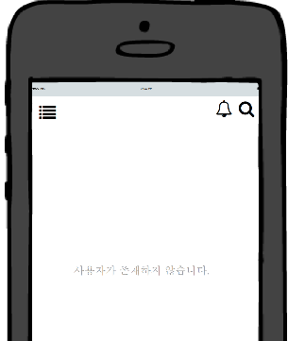
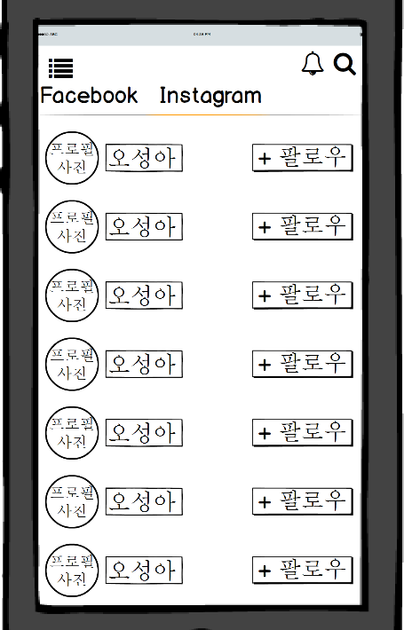
8
9
화면제목
SNS계정의 친구 목록
페이지 경로
프로필 화면에서 더보기를 클릭한 후 친구 목록 버튼을 선택한 경우
1
Description(김정윤)
1 | 친구 목록 화면이다. 선택한 SNS계정과 연동된 회원의 목록을 기본값 20개제공한다. 해당 회원의 프로필 사진, 이름, 팔로우 버튼을 제공한다.스크롤 바를 내려서 20번째 회원에 닿으면 서버는 목록 20개를 추가로 제공한다. 비회원일 경우 알람창이 제공된다.(클라이언트에서 처리)
2 | 만약 연동된 SNS가 2개이면 선택 카테고리를 제공한다. 만약 연동된 SNS가 1개이면 연동된 SNS의 이름의 카테고리를 제공한다. 만약 연동된 SNS가 없으면 알림창을 제공한다.
3
4 | 회원의 프로필 사진이다. 클릭하면 해당 회원의 프로필 화면이 제공된다.
5 | 회원의 이름이다. 클릭하면 해당 회원의 프로필 화면이 제공된다.
6 | 회원의 팔로우하기 버튼이다. 팔로우가 비활성인 경우 클릭하면 팔로우가 활성화 되고 색이 초록색으로 바뀐다. 활성인 경우 클릭하면 팔로우가 비활성화 되고 원래의 색으로 바뀐다.
7
8
2
4
5
6
3

Slide 7
UC023 동영상하이라이트를 조회하다.
김정윤

Slide 8
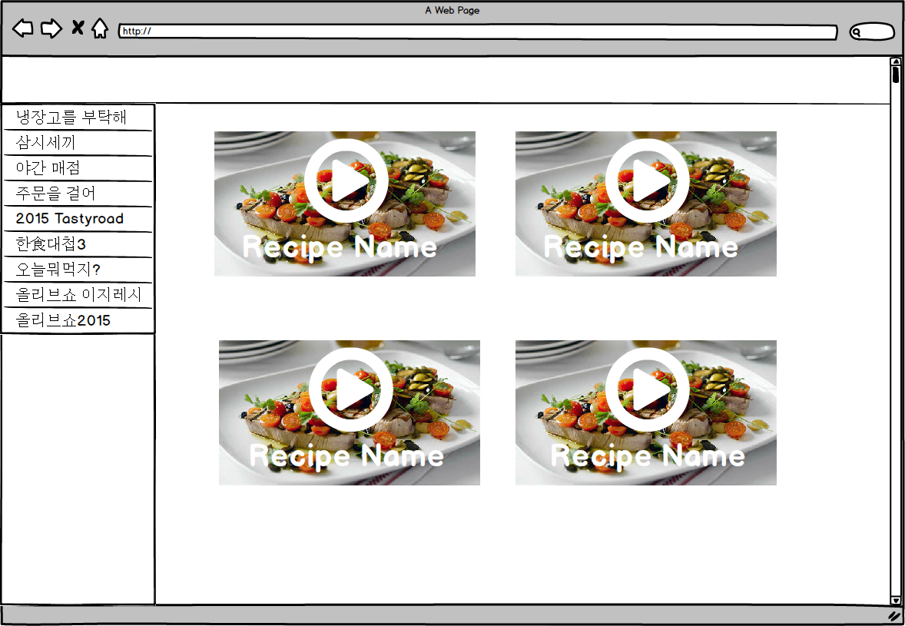
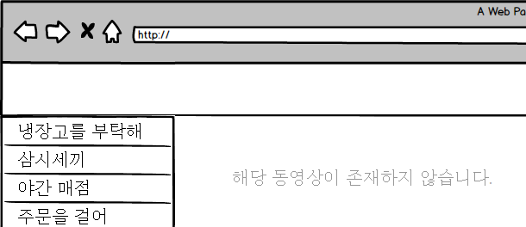
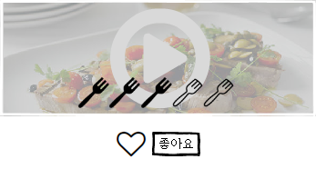
7
8
9
화면제목
동영상 목록 화면
페이지 경로
메인화면에서 동영상 전체보기 버튼을 클릭한 화면
Description(김정윤)
1 | 동영상 전체 목록 화면이다. TV프로그램 카테고리와 그에 해당하는 동영상 목록을 기본 20개 제공한다. 스크롤 바를 내려서 20개째가 되면 서버에서 추가로 20개까지 제공한다. 해당 동영상이 존재하지 않는 경우 “해당 동영상이 존재하지 않습니다”의 메시지를 제공한다.(서버에서 처리)
2 | TV프로그램 카테고리이다. 카테고리를 클릭하면 해당 TV프로그램의 동영상 목록이 제공된다.(서버에서 처리)
3 | 동영상 게시물이다.
4 | 동영상 게시물에 마우스를 올려다 놓았을 때의 화면이다. 레시피를 평가할 수 있는 포크와 좋아요 버튼이 제공된다.(클라이언트에서 처리) 회색 영역을 클릭하면 동영상이 첨부된 레시피 상세보기 페이지가 제공된다.(서버에서 처리)
5 | 레시피에 대한 점수를 배길 수 있는 포크 버튼이다. 0~5점까지 매길 수 있으며 점수를 매기지 않아도 무관하다. 점수를 매기면 색이 채워지고 매기지 않으면 흰색이다.(클라이언트에서 처리)
6 | 좋아요 버튼이다. 하트 이모티콘이 흰색이면 클릭하면 활성화 되고 빨간색으로 바뀐다. 하트 이모티콘이 빨간색이면 클릭하면 비활성화 되고 흰색으로 바뀐다. (클라이언트에서 처리)
7
1
2
3
4
5
6

Slide 9
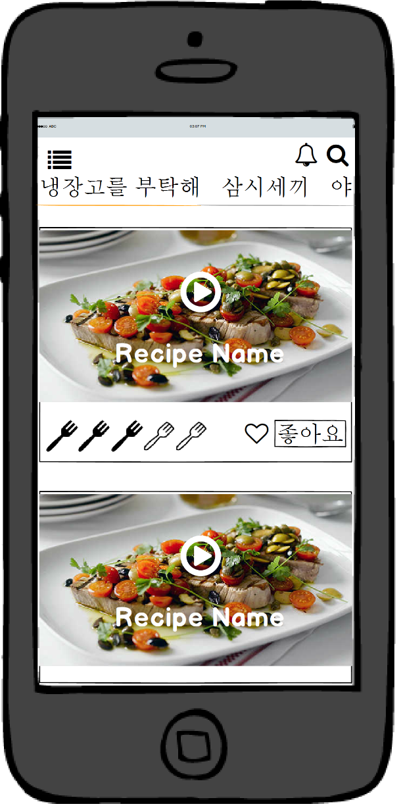
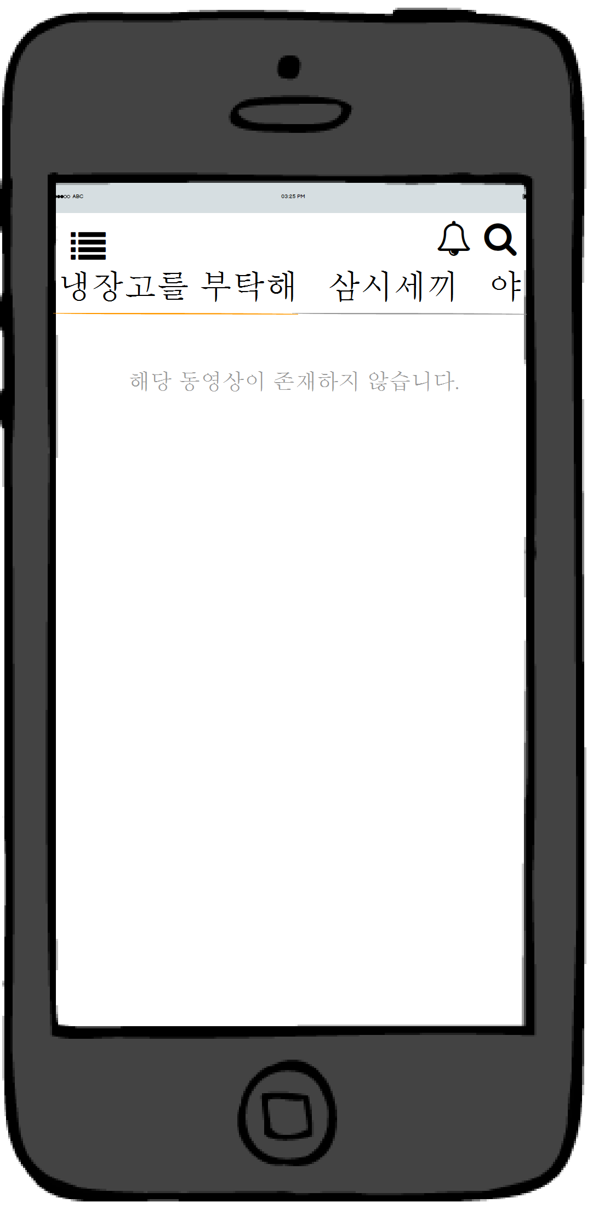
5
6
7
8
9
화면제목
동영상 목록 화면
페이지 경로
메인화면에서 동영상 전체보기 버튼을 클릭한 화면
Description(김정윤)
1 | 동영상 전체 목록 이다. TV프로그램 카테고리를 상단의 슬라이드 형식으로 제공한다. 기본값으로 첫번째 카테고리가 선택된다. 카테고리를 클릭하면 해당하는 동영상 목록을 기본 20개 제공한다. 스크롤 바를 내려서 20개째가 되면 서버에서 추가로 20개까지 제공한다. (서버에서 처리) 해당 동영상이 존재하지 않는 경우 “해당 동영상이 존재하지 않습니다”의 메시지를 제공한다. (클라이언트에서 처리) 비회원일 경우 알람창이 제공된다.(클라이언트에서 처리)
2 | 동영상 게시물이다. 동영상 이미지와 포크, 좋아요 버튼을 제공한다. 동영상 이미지를 클릭하면 동영상 상세보기 화면이 제공된다.
3 | 레시피에 대한 점수를 배길 수 있는 포크 버튼이다. 0~5점까지 매길 수 있으며 점수를 매기지 않아도 무관하다. 점수를 매기면 색이 채워지고 매기지 않으면 흰색이다. (클라이언트에서 처리)
4 | 좋아요 버튼이다. 하트 이모티콘이 흰색이면 클릭하면 활성화 되고 빨간색으로 바뀐다. 하트 이모티콘이 빨간색이면 클릭하면 비활성화 되고 흰색으로 바뀐다. (클라이언트에서 처리)
5
6
1
2
4
3

Slide 10
UC025 인스타그램을 연동하다
김정윤

Slide 11
UC026 사용자를 팔로우하다.
김정윤

Slide 12
5
6
7
8
9
화면제목
SNS의 친구 목록 화면이다.
페이지 경로
프로필에서 더 보기 버튼을 클릭하고 친구 목록 버튼을 선택한 화면
Description(김정윤)
1 | 친구 목록 화면이다. 선택한 SNS계정과 연동된 회원의 목록을 기본값 20개제공한다. 해당 회원의 프로필 사진, 이름, 팔로우 버튼을 제공한다. 스크롤 바를 내려서 20번째 회원에 닿으면 서버는 목록 20개를 추가로 제공한다.(서버에서 처리) 비회원일 경우 알람창이 제공된다.(클라이언트에서 처리)
2 | 만약 연동된 SNS가 2개이면 선택 카테고리를 제공한다. 만약 연동된 SNS가 1개이면 연동된 SNS의 이름의 카테고리를 제공한다. 만약 연동된 SNS가 없으면 알림창을 제공한다.(서버에서 처리)
3 | 회원의 프로필 사진이다. 클릭하면 해당 회원의 프로필 화면이 제공된다.(서버에서 처리)
4 | 회원의 이름이다. 클릭하면 해당 회원의 프로필 화면이 제공된다.(서버에서 처리)
5 | 회원의 팔로우하기 버튼이다. 팔로우가 비활성인 경우 클릭하면 팔로우가 활성화 되고 색이 초록색으로 바뀐다. 활성인 경우 클릭하면 팔로우가 비활성화 되고 원래의 색으로 바뀐다.(서버에서 처리)
6
7
1
2
3
4
5

Slide 13
8
9
화면제목
SNS계정의 친구 목록
페이지 경로
프로필 화면에서 더보기를 클릭한 후 친구 목록 버튼을 선택한 경우
1
Description(김정윤)
1 | 친구 목록 화면이다. 선택한 SNS계정과 연동된 회원의 목록을 기본값 20개제공한다. 해당 회원의 프로필 사진, 이름, 팔로우 버튼을 제공한다.스크롤 바를 내려서 20번째 회원에 닿으면 서버는 목록 20개를 추가로 제공한다. 비회원일 경우 알람창이 제공된다.(클라이언트에서 처리)
2 | 만약 연동된 SNS가 2개이면 선택 카테고리를 제공한다. 만약 연동된 SNS가 1개이면 연동된 SNS의 이름의 카테고리를 제공한다. 만약 연동된 SNS가 없으면 알림창을 제공한다.
3
4 | 회원의 프로필 사진이다. 클릭하면 해당 회원의 프로필 화면이 제공된다.
5 | 회원의 이름이다. 클릭하면 해당 회원의 프로필 화면이 제공된다.
6 | 회원의 팔로우하기 버튼이다. 팔로우가 비활성인 경우 클릭하면 팔로우가 활성화 되고 색이 초록색으로 바뀐다. 활성인 경우 클릭하면 팔로우가 비활성화 되고 원래의 색으로 바뀐다.
7
8
2
4
5
6
3

Slide 14
UC027 팔로우를 취소하다.
김정윤

Slide 15
5
6
7
8
9
화면제목
SNS의 친구 목록 화면이다.
페이지 경로
프로필에서 더 보기 버튼을 클릭하고 친구 목록 버튼을 선택한 화면
Description(김정윤)
1 | 친구 목록 화면이다. 선택한 SNS계정과 연동된 회원의 목록을 기본값 20개제공한다. 해당 회원의 프로필 사진, 이름, 팔로우 버튼을 제공한다. 스크롤 바를 내려서 20번째 회원에 닿으면 서버는 목록 20개를 추가로 제공한다.(서버에서 처리) 비회원일 경우 알람창이 제공된다.(클라이언트에서 처리)
2 | 만약 연동된 SNS가 2개이면 선택 카테고리를 제공한다. 만약 연동된 SNS가 1개이면 연동된 SNS의 이름의 카테고리를 제공한다. 만약 연동된 SNS가 없으면 알림창을 제공한다.(서버에서 처리)
3 | 회원의 프로필 사진이다. 클릭하면 해당 회원의 프로필 화면이 제공된다.(서버에서 처리)
4 | 회원의 이름이다. 클릭하면 해당 회원의 프로필 화면이 제공된다.(서버에서 처리)
5 | 회원의 팔로우하기 버튼이다. 팔로우가 비활성인 경우 클릭하면 팔로우가 활성화 되고 색이 초록색으로 바뀐다. 활성인 경우 클릭하면 팔로우가 비활성화 되고 원래의 색으로 바뀐다.(서버에서 처리)
6
7
1
2
3
4
5

Slide 16
8
9
화면제목
SNS계정의 친구 목록
페이지 경로
프로필 화면에서 더보기를 클릭한 후 친구 목록 버튼을 선택한 경우
1
Description(김정윤)
1 | 친구 목록 화면이다. 선택한 SNS계정과 연동된 회원의 목록을 기본값 20개제공한다. 해당 회원의 프로필 사진, 이름, 팔로우 버튼을 제공한다.스크롤 바를 내려서 20번째 회원에 닿으면 서버는 목록 20개를 추가로 제공한다. 비회원일 경우 알람창이 제공된다.(클라이언트에서 처리)
2 | 만약 연동된 SNS가 2개이면 선택 카테고리를 제공한다. 만약 연동된 SNS가 1개이면 연동된 SNS의 이름의 카테고리를 제공한다. 만약 연동된 SNS가 없으면 알림창을 제공한다.
3
4 | 회원의 프로필 사진이다. 클릭하면 해당 회원의 프로필 화면이 제공된다.
5 | 회원의 이름이다. 클릭하면 해당 회원의 프로필 화면이 제공된다.
6 | 회원의 팔로우하기 버튼이다. 팔로우가 비활성인 경우 클릭하면 팔로우가 활성화 되고 색이 초록색으로 바뀐다. 활성인 경우 클릭하면 팔로우가 비활성화 되고 원래의 색으로 바뀐다.
7
8
2
4
5
6
3

